Slide 1
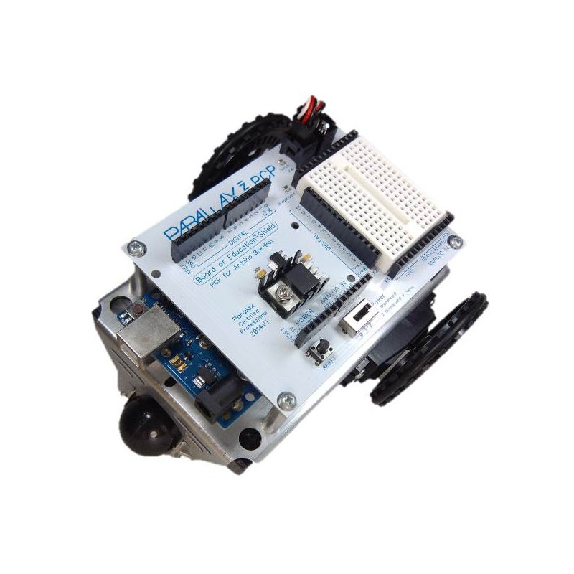
arduino 專題
-App遙控車-
組別 : D組
班級 : 電機3B
姓名 : 林啟源
學號 : 103501027

Slide 2
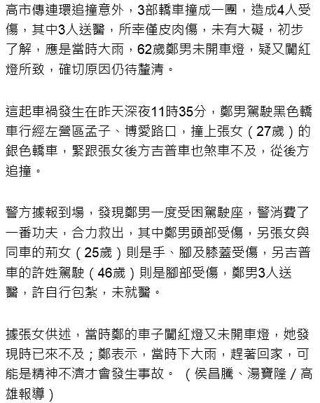
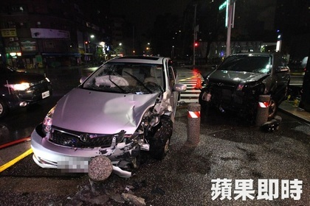
專題動機 :
自動點燈系統 :
運用光感測器，偵測外部光源強度，自動啟閉或開啟車燈。 可避免駕駛忘記開燈，造成行車危險。

Slide 3
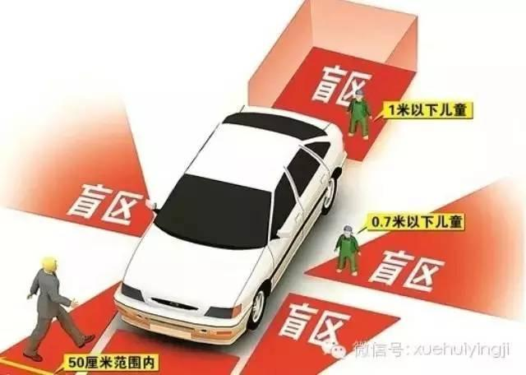
專題動機 :
紅外線倒車雷達 :
使用紅外線感測模組 ，當紅外線感測到距離太接近時啟動蜂鳴器及停止車輛繼續後退，可避免駕駛因視線死角，造成行車危險。

Slide 4
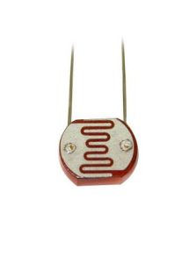
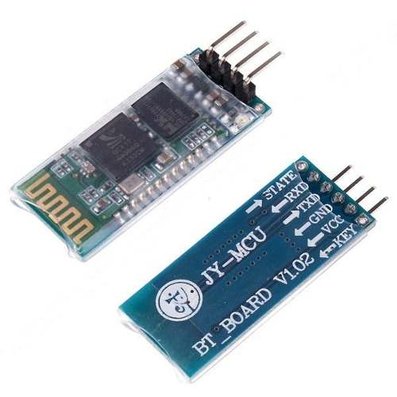
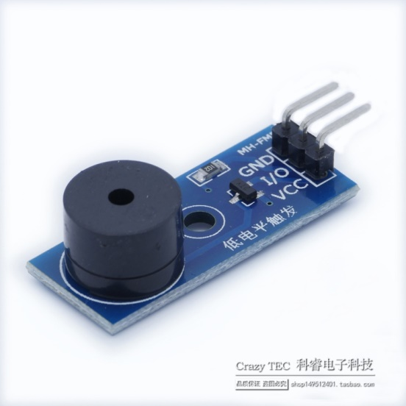
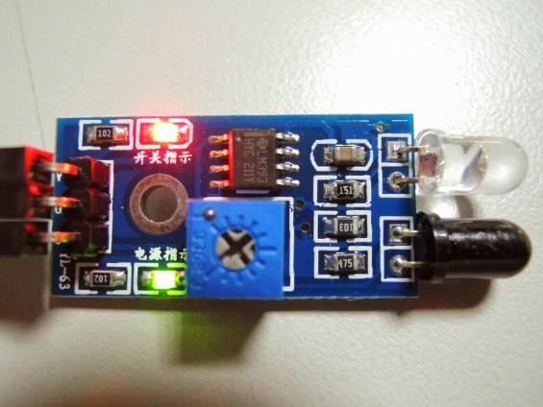
使用元件 :
Arduino UNO板 X 1
伺服馬達 X 2
LED燈 X 4
藍芽模組(HC-06) X 1
紅外線感測模組 X 1
電線數條
Arduino Shield板 X 1
光敏電阻 X 1
電阻 X 4
蜂鳴器 X 1

Slide 5

android app 開發 :
Arduino code
寫於arduino板中
使用AVR Studio 開發環境
App code
寫於app中
使用Android Studio 開發環境
User Interface - XML
Object Oriented - Java

Slide 6
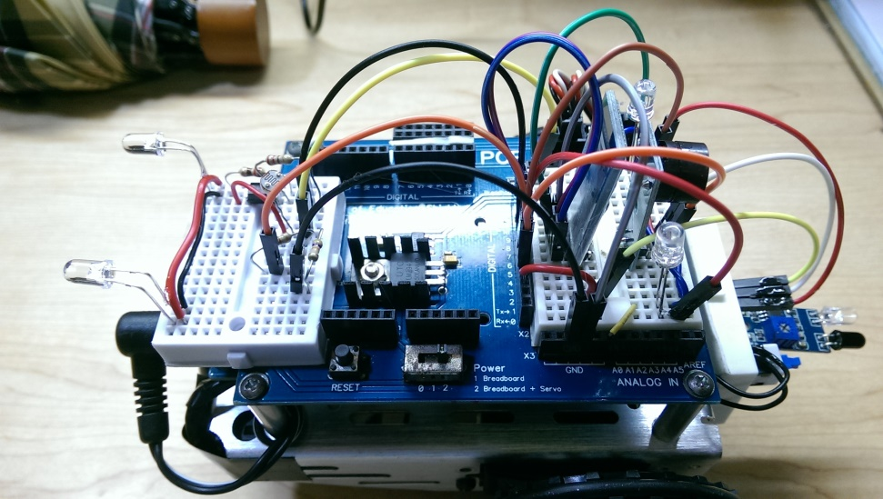
預計如何實現：
伺服馬達是透過app、藍芽模組(HC-06)及arduino程式控制遙控車方向。
紅外線感測器來供給蜂鳴器訊號，當距離太接近時蜂鳴器會啟動，並使遙控車停止後退。
光敏電阻感測燈光並控制LED燈亮與否。

